Slide 1
Quoridor
191220083 蒙芷露

Slide 2
读懂原有代码+任务分析：
从服务端接收到棋盘更新后对于对方木板、对方位置的状态存储已经完成--->下棋决策代替randomwalk
​在决策中如果建立了新的变量 需要在restart中清空

Slide 3
下棋思路
设置木板--防守；走棋---进攻
哪种方法是最优 ？
​估值：对方最短步数-我方最短步数
​ 正值->占优-->走棋
​负值-->劣势-->放板-->无法放板-->走棋

Slide 4
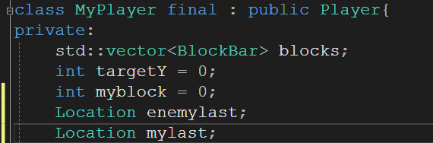
新添加的变量---需要在restart中重置

Slide 5
需要实现的函数
Step nextStep(const ChessboardChange& newChange) override;
计算本方下一步
void Shortcut(vector<Location> &path，vector<BlockBar>blocks);//裁剪路径
bool Shortinsd(vector<Location>& path, int mode, ChessboardChange newChange, const Location lastloc, vector<BlockBar> blocks);//计算预设局面的最短路径
int Evaluation(const ChessboardChange newChange, vector<Location> mypath, vector<Location> enemypath);//估值
bool IsNotBlocked(ChessboardChange newChange, BlockBar bar, vector<BlockBar> blocks);//
BlockBar SetBlock(ChessboardChange newChange, vector<BlockBar>& barset, vector<Location> mypath, vector<Location> enemypath, vector<BlockBar> blocks);//放板

Slide 6
需要实现的函数
void restart() override; //需要对新增加的mylast myblock（记录本方放板数） enemylast 重置
void JudgeDirectionLeft(bool directions[4],const Location myLoc , vector<BlockBar> blocks);//判断四个方向能不能走 0 up 1 left 2 right 3 down
void JudgeDirectionRight(bool directions[4], const Location myLoc , vector<BlockBar> blocks);//0 up 1 right 2 left 3 down
bool CountPathLeft(bool visited[9][9], vector<Location>& Path, Location cur, int targetY , vector<BlockBar> blocks);//逆时针遍历
bool CountPathRight(bool visited[9][9], vector<Location>& Path, Location cur, int targetY , vector<BlockBar> blocks);//顺时针遍历四个方向
int getScore(ChessboardChange newChange, vector<BlockBar> blocks, int mode, int depth, int alpha, int belta, Location mylasttmp, Location enemylasttmp);
void Pathset(vector<Location> pathset[4], int mode, ChessboardChange newChange, const Location lastLoc, vector<BlockBar> blocks);

Slide 7
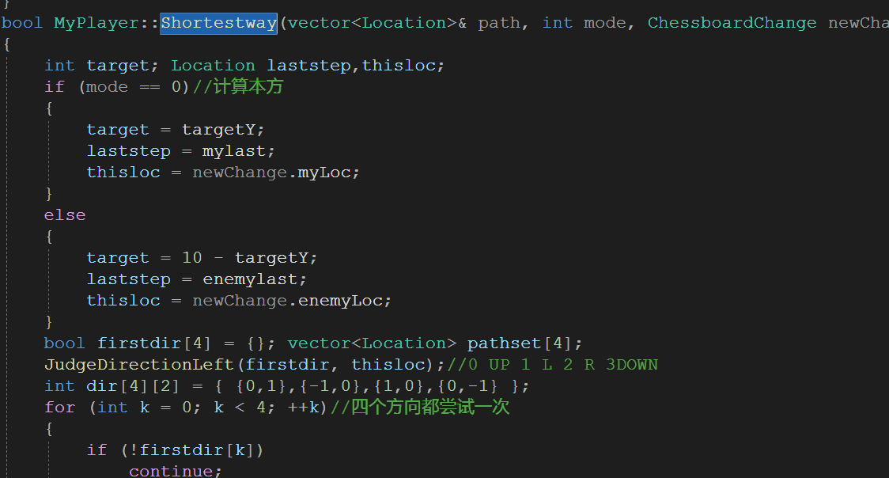
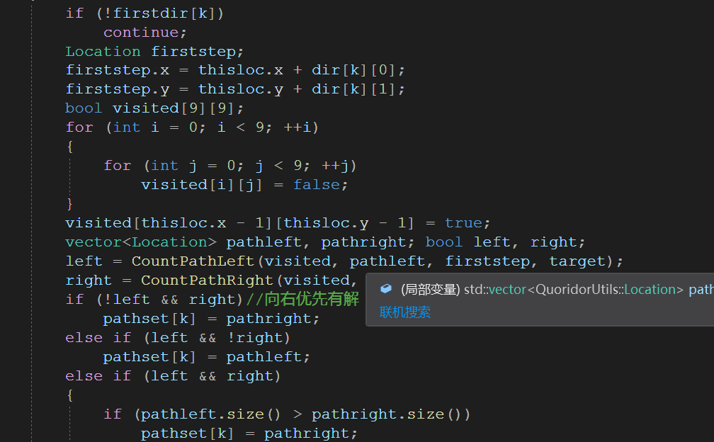
寻找最小步数
双方都有最短路径计算需求
直接向目标走去未必是最快 需要对可行的下一步进行计算
借助一个全局变量 判断是否与上一步相等
递归
从四个方向的路径中选出最短的
求出路径

Slide 8
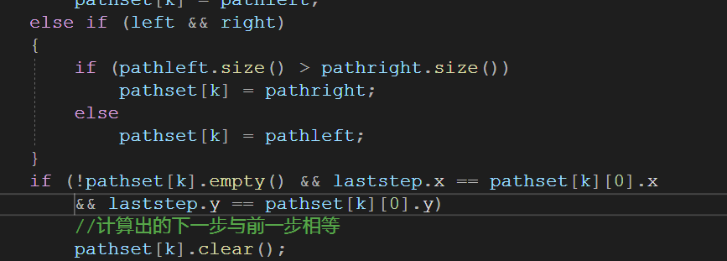
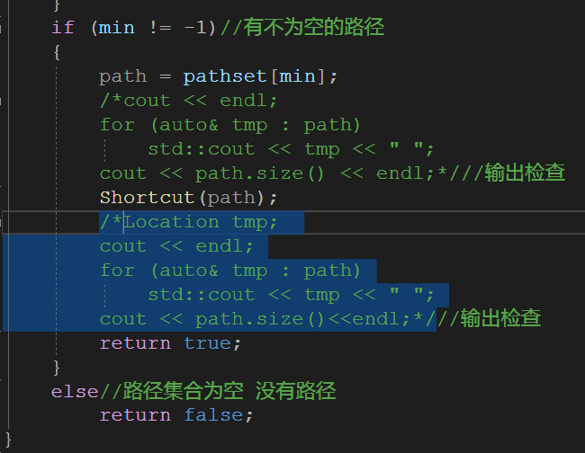
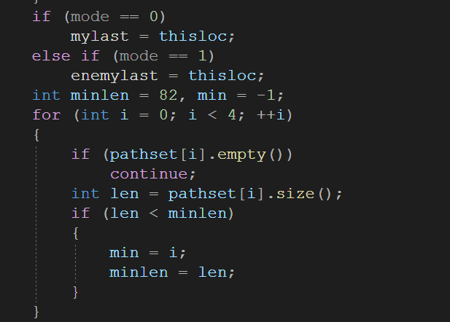
从四个方向里选择最短
对路径进行裁剪

Slide 9
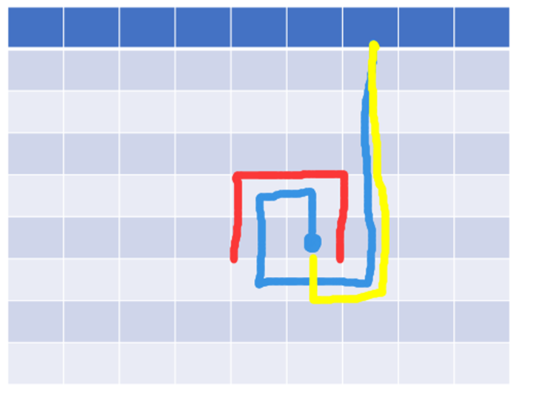
判断板
放置以后最大限度使对方步数多于我 Shortestinsd
在对方必经之路上寻找可能性
判断板是否合法：是否让对方无路可走 是否是正确的板 是否重合 IsNotBlocked
红色为板 显然设定为优先向前走（蓝色）此时不如后退（黄色）步数少

Slide 10
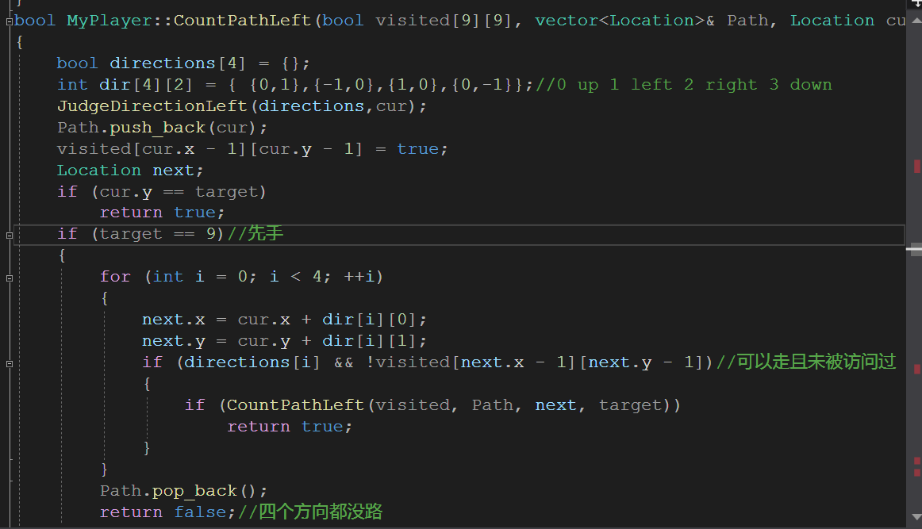
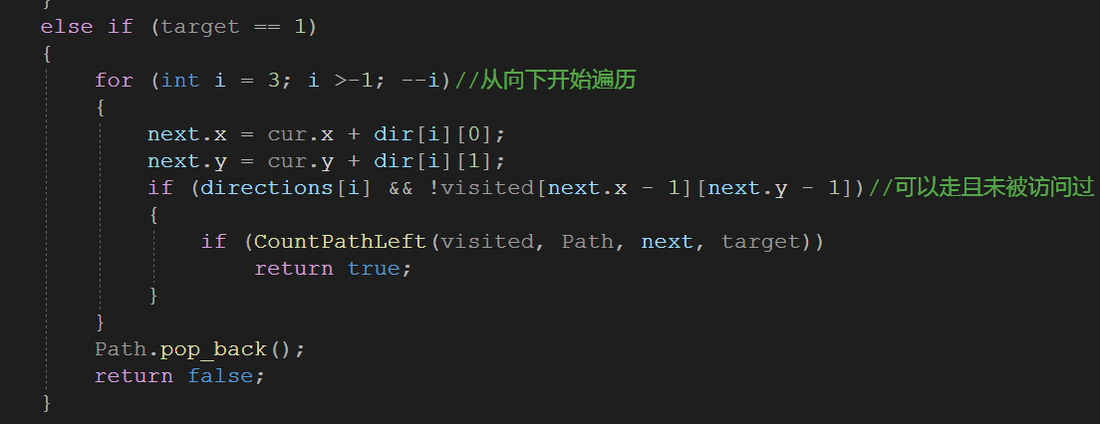
寻找最短路径
Countpathright 上 右 左下
Countpathleft 上 左 右 下
下一步向四个方向遍历 解决单一设置方向会绕远路的问题

Slide 11
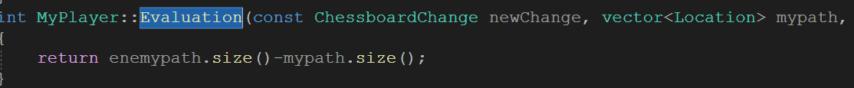
估值
简单版 只考虑路径之差

Slide 12
引入alpha-belta剪枝
三层 ME-ENEMY-ME
采用原有的估值函数
对于我方 估值为负放板 为正或无法放板时下棋
对于对方 估值为正放板 为负或无法放板时下棋

